Slide 1


2021년 4/4분기
어르신 노인인권 교육
울진군노인요양원

Slide 2
Contents
1장 어르신 인권?
2장 생활시설 어르신의 기본적 권리
3장 인권보장 및 학대예방을 위한 활동
4장 노인학대의 유형
5장 노인학대 신고 방법

Slide 3
1
어르신 인권
노후를 인간 답게 생활할 수 있는 권리
인간의 존엄성을 차별 받지 않을 권리
존엄한 존재로 존중 받고, 인간다운 노후생활을 영위하는데
필요한 모든 권리

Slide 4
2
시설생활 어르신의 기본적 권리
시설운영 및 관련 정보를 제공받고 입소를 선택할 수 있는 권리
개인적 욕구에 상응하는 서비스를 제공받고 선택할 수 있는 권리
안락한 가정과 같은 환경과 안전한 주거환경에서 생활할 권리
개인적 사생활과 비밀보장에 대한 권리
존엄한 존재로 대우받고 차별 및 노인학대를 받지 않을 권리
부당한 신체구속을 받지 않을 권리

Slide 5
2
시설생활 어르신의 기본적 권리
건강한 생활을 위한 서비스를 제공받을 권리
시설 내외부 활동 및 사회적(종교, 정치 등) 관계에 참여할 권리
이성교제, 성생활, 기호품 사용에 관한 자기 결정의 권리
개인 소유의 재산과 소유물을 스스로 관리할 권리
고충의 표현과 해결을 요구할 권리
시설 종사자와 동료 노인의 인권을 보호해야 할 권리

Slide 6
3
본원에서 어르신 인권을 위해 하는 활동
직원 및 수급자 대상 분기별 노인인권 및 학대예방 교육 실시
노인인권지침 보호자(수급자)에게 제공
노인학대신고 기관 또는 노인보호전문기관 정보 게시
반기별 1회 이상 운영위원회의를 통한 보호자(수급자)의
요구사항 및 불만사항 청취하여 조치

Slide 7
4
본원 직원의 서비스 제공 기준
“ 어르신＂으로 호칭하고 향상 존중하는 마음을 갖는다.
서비스 제공 전 서비스 내용에 대하여 설명을 한다.
어르신의 요구 및 불만사항을 반영하여 서비스를 제공한다.
서비스 과정에서 어르신에 대한 학대를 절대하지 않는다.
(수치심을 느끼거나 자존감이 상하게 하지 않는다)

Slide 8
5
어르신이 인권을 위한 생활기준
입소 동료 어르신들 에 대한 학대 행위를 하지 않는다.
(신체적, 정서적, 성적, 경제적, 방임, 유기)
특정 어르신을 따돌림하지 않는다.
종사자에 대하여 반말을 하지 않는다.
요구 및 불만사항이 있으면 시설에 알린다.

Slide 9
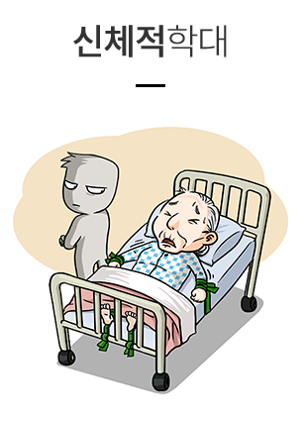
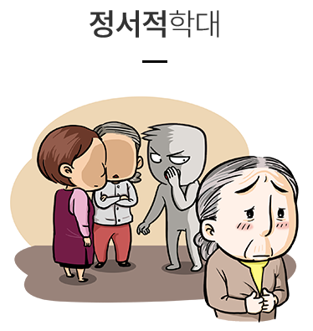
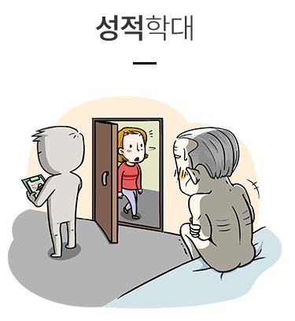
6
노인학대의 유형

Slide 10
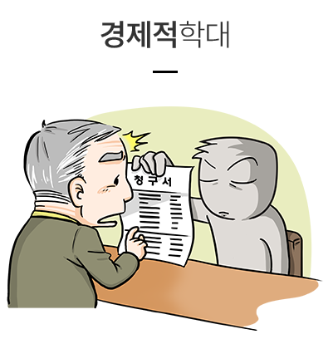
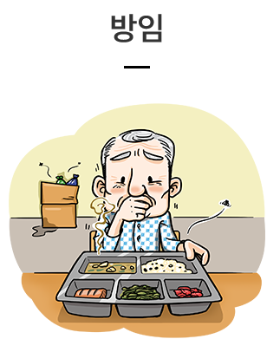
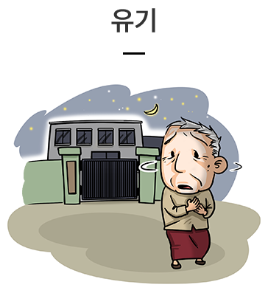
6
노인학대의 유형

Slide 11
6
노인학대의 유형
신체적 폭행을 한다.
제한된 공간에 가두거나 거주지 출입 통제.
신체를 강제로 억압.
약물을 사용하여 노인의 신체를 통제하거나 저해한다.

Slide 12
6
노인학대의 유형
노인과의 접촉을 기피한다.
위협, 협박하는 언어적표현이나 감정이 상하게
행동한다.
노인과 관련된 결정사항에 대해 의사결정 과정에서
소외시킨다.

Slide 13
6
노인학대의 유형
성적 수치심을 주는 표현이나 행동을 한다.
(기저귀 케어, 목욕서비스 시)
노인에게 성폭력을 행한다.

Slide 14
6
노인학대의 유형
소득 및 재산을 가로채거나 임의로 사용
노인의 재산에 관한 법률적 권리를 침해한다.
재산 사용 또는 관리에 대한 결정을 통제한다.

Slide 15
6
노인학대의 유형
일상생활 관련 보호를 제공하지 않는다.
경제적 능력이 없는 노인의 생존을 위한
경제적 보호를 제공하지 않는다.
의료적 욕구가 있는 노인에게 의료적 보호를
제공하지 않는다.
자신을 돌보거나 돌봄을 거부함으로써
생명을 위협받는다 (자기 방임)

Slide 16
6
노인학대의 유형
의존적인 노인을 유기한다.
연락을 두절하거나 왕래를 하지 않는다.
시설에 입소 시키고 왕래를 두절한다.
인지기능을 상실한 노인을 고의적으로
가출 또는 배회하게 한다.

Slide 17
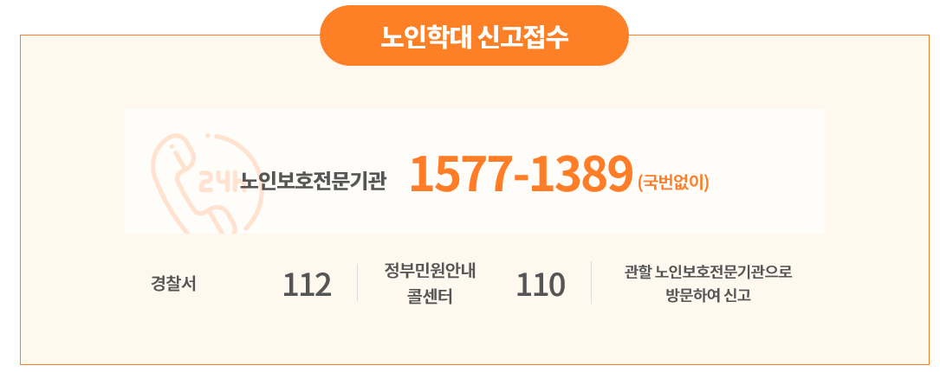
7
노인학대 신고방법

Slide 18


감사합니다

